Slide 1
Влияние аномальных реакций на темпы деградации сердечно-сосудистого русла
И.А. Андриевских

Slide 2
Воспаление – естественная адаптивная реакция на патогенное влияние, направленная на элиминацию повреждённых клеток и молекул, восстановление исходной морфо-функциональной структуры гомеостаза.

Slide 3
Аномальная воспалительная реакция сердечно-сосудистого русла – это выход воспаления за границы адаптационного резерва пациента.

Slide 4
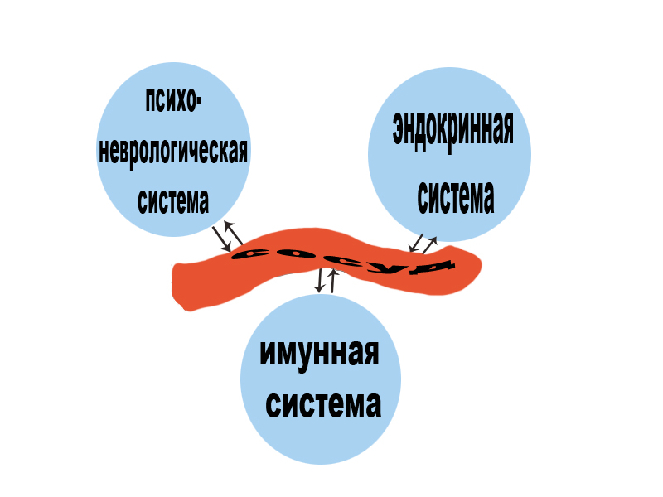
Взаимодействие между основными системами гомеостаза в регуляции воспалительной реакции
Гомеостаз – это строго индивидуальная симфония жизни, реализующаяся по сигналам нервной системы в эндокринной среде под надзором иммунной системы за всем клеточно-молекулярным уровнем организма при транспортном обеспечении сердечно-сосудистой системы. Это многогранная постоянно изменяющаяся строго уравновешенная система обладает большим запасом прочности в защитных функциях организма.

Slide 5
Варианты течения воспалительного процесса в сердечно-сосудистой хирургии
Воспаление сосудов
Реакция замедленного типа (хр. воспаление)
Реакция немедленного типа (о. воспаление)
Гранулёма
Медианекроз
Продуктивный процесс
Кальциноз
Расслоение
стенки
Стенозы
Стеноз
Разрыв
стенки
Тромбоз
Тромбозы

Slide 7
Все аномальные воспалительные процессы сердечно-сосудистой системы отличаются друг от друга:
    Темпом.
    Распространённостью.
    Интенсивностью клеточного некроза.
    Структурой и комбинацией участвующих в воспалительном процессе клеток и молекул.
Это имеет отражение в клинических проявленияхи особенностях иммунного статуса.

Slide 8
Семь основных вариантов аномальных
воспалительных реакций сердечно-сосудистой
системы:
Назологически верифицированные системные васкулиты.
Недиффиренцированные системные васкулиты.
Вторичные васкулиты (аутоиммунные, парапластические и т.д.).
Эпизодические воспалительные атаки при атеросклерозе.
Денеративно-воспалительные процессы при соединительно-тканной дисплазии.
Неопластические процессы (онкология, гематология и др.
Постимплантационные выспаления

Slide 9
Негативные последствия хронических аномальных
воспалительных реакций
Острые тромбозы и эмболии, разрывы и расслоения аорты и стенок артерий, аритмии.
ДВС и антифосфолипидный синдромы, системный воспалительный ответ и др.
Быстрое прогрессирование окклюзионно-стеностических, дилятационных и дегенеративных поражений сердечно-сосудистой системы.
Торпидность к лечебным мероприятиям и быстрый рецидив после их адекватного проведения.
Коморбидность.
Повышенный риск интра- и послеоперационных осложнений.
Дисфункция и дезадаптация имплантов, их инфицирование.

Slide 10
Особенности проявлений аномальных
хронических воспалительных реакций
сердечно-сосудистого русла:
Отсутствие у большинства больных субъективных ощущений воспаления
Гипо- и/или гиперреактивные отклонения в формуле крови (повышенное СОЭ, низкий уровень тромбоцитов и др.) и CРБ.
Структурный комбинированный иммунодефицит по иммунографическим данным
Диффузные и дистальные поражения сосудистого русла, сочетание оккюзионно-стенотических и дилятационных поражений, прогрессирующая клапанная недостаточность и дилатация аорты по лучевым методам исследования

Slide 11
Угроза расслоения аорты.
Прогрессирующая депрессия фагоцитоза
Прогрессирующая депрессия фибриногенеза
Прогрессирующая деструкция медии аорты.
Ведущими в диагностике является лучевые методы!

Slide 12
Клинические предикторы расслоения восходящей аорты:
Дисплазия соединительной ткани.
Стойкая артериальная гипертензия.
Прогрессирующая вегето-сосудистая дистония.
Прогрессирующее снижение работоспособности.

Slide 13
Противовоспалительные средства при аномальных хронических
воспалительных реакциях сердечно-сосудистого русла
Глюкокортикоидные гормоны и/или цитостатики – при дебюте и фульминантном течении системных васкулитов
Иммуномодуляторы в соответствии с иммунным статусом пациента (глутоксим, трентал, полиоксидоний, иммунофан и др.) – при любых вариантах хронических аномальных воспалительных реакций за исключением неопластических процессов
Плазмоферез – в соответствии с иммунным статусом пациента, при любом варианте воспаления, за исключением гипоальбуминемии и при высоком риске геморрагических осложнений.
Внутривенная иммуноглобулиновая терапия – при любом васпалении, за исключением врождённого дефицита иммуноглобулина А.
Коррекция образа жизни пациента в индивидуальном варианте (уменьшение психологического напряжения, равномерные динамические и физические нагрузки, диета).

Slide 14
Выводы:
Адекватная диагностика и коррекция аномальных воспалительных реакций сердечно-сосудистого русла должна быть только комплексной и индивидуальной для каждого пациента
Верификация особенностей аномальных воспалительных реакций сердечно-сосудистого русла и их купирование позволяют значительно снизить риск внезапных сердечно-сосудистых происшествий, интра- и послеоперационных осложнений, повысить устойчивость отдалённых результатов.
Выбор комплекса противовоспалительных мер зависит от вида, структуры и интенсивности аномальной воспалительной реакции а также от индивидуальных особенностей иммунного статуса пациента.
Своевременное проведённые противовоспалительные мероприятия у этой категории больных позволяю в 2 раза уменьшить количество внезапных сердечно-сосудистых происшествий, интра- и послеоперационных осложнений и в 4 раза уменьшить экономические затраты на лечение этих пациентов.

